Slide 1
Cytologie a morfologie bakterií Blok č. 2
Irena Burdíková

Slide 2
Použité kmeny
Bacillus sphaericus CCM 1615
Nocardia carnea CCM 2756
Rhodococcus erythropolis CCM 277
Streptomyces griseus CCM 3362

Slide 3
Průkaz a hodnocení morfologie endospor v nativním preparátu
Prokazujeme tvorbu spor a dokumentujeme jejich morfologii a morfologii sporulující buňky v nativním preparátu hodnoceném ve fázovém kontrastu a v Nomarského DIC.

Slide 4
Příprava preparátu
Na podložní sklíčko kápneme kapku sterilní vody a do ní kličkou přeneseme malé množství kultury (1/4 kličky) ze šikmého agaru (ev. z Petriho misky).
Opatrně resuspendujeme.
Preparát překryjeme krycím sklíčkem, sklíčko v rozích zakápneme parafinem a mikroskopujeme ve fázovém kontrastu a v Nomarského DIC.

Slide 5
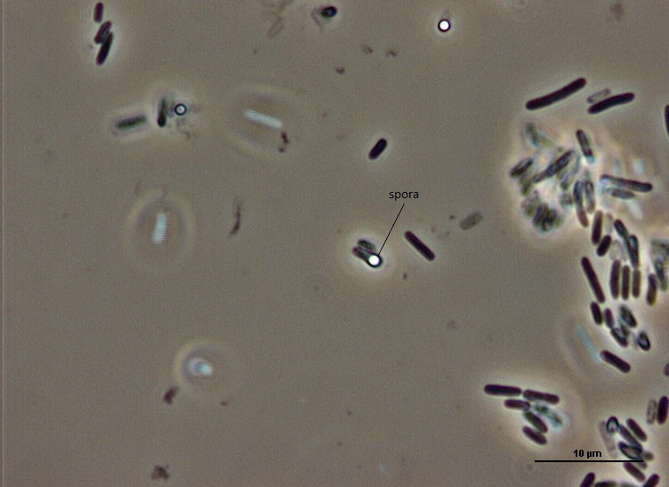
Bacillus sphaericus CCM 1615
(doba kultivace 48 hod.)
- fázový kontrast - Nomarského kontrast

Slide 6
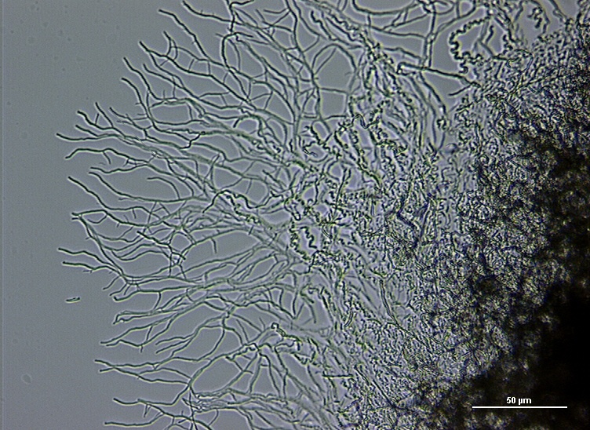
Sklíčkové kultury
vlhké komůrky – kultivace na podložním sklíčku
ve sterilní Petriho misce s vodou
agar je vyříznut z misky nebo napipetován
Nocardia carnea CCM 2756

Slide 7
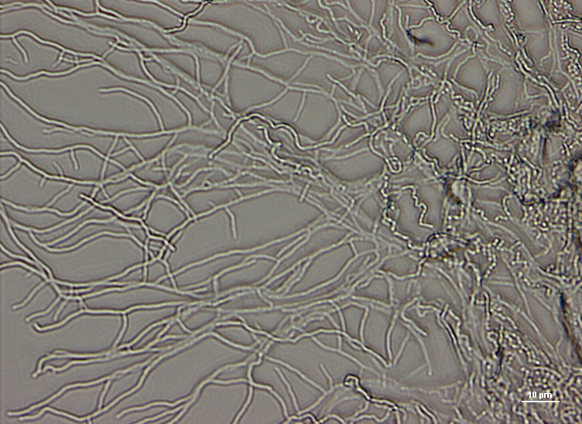
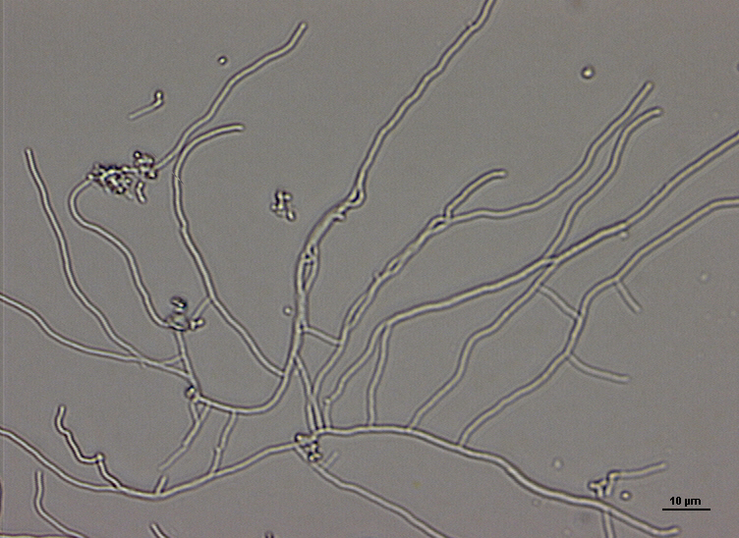
Sklíčkové kultury
na krycím sklíčku – zapíchnuté pod úhlem 45°
Nocardia carnea CCM 2756
-substrátové mycelium -vzdušné mycelium

Slide 8
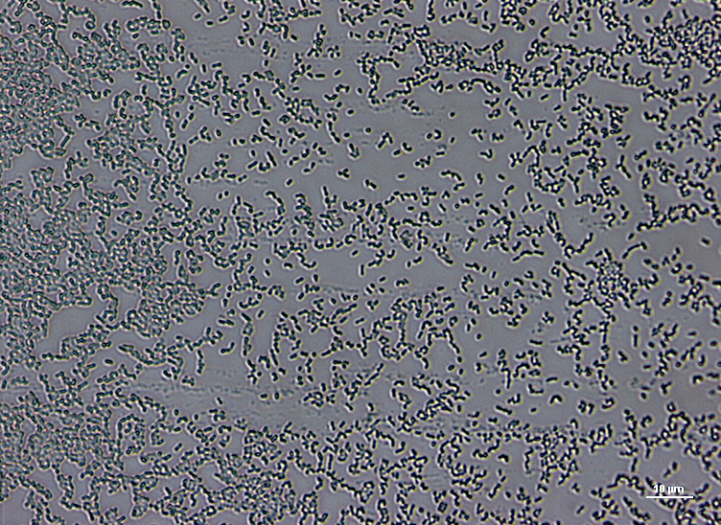
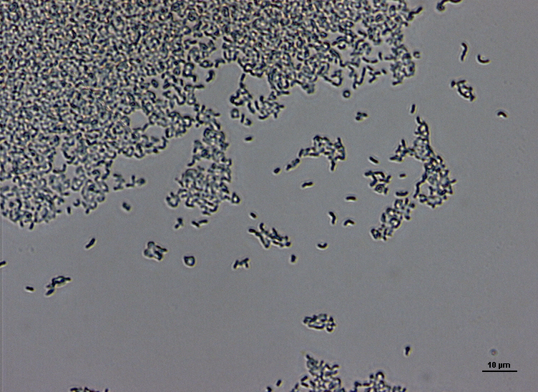
Rhodococcus erythropolis CCM 277
-substrátové mycelium -vzdušné mycelium

Slide 9
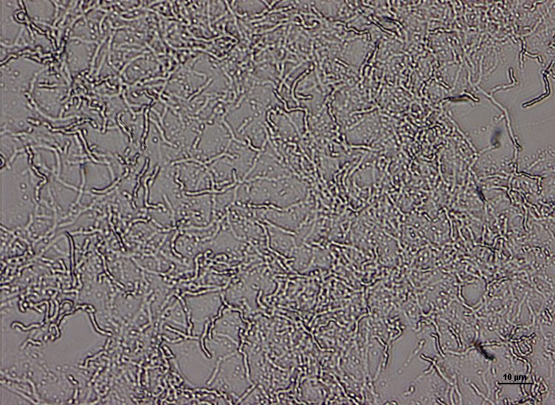
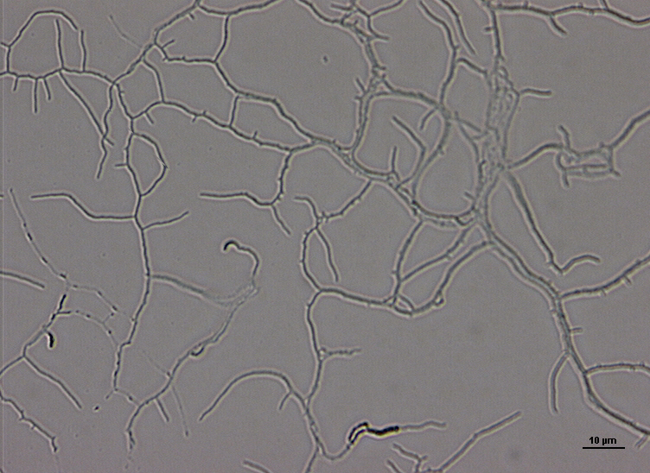
Streptomyces griseus CCM 3362
-substrátové mycelium -vzdušné mycelium

